Slide 1

TRƯỜNG TIỂU HỌC ÁI MỘ A
LUYỆN TỪ VÀ CÂU LỚP 4
BÀI :LUYỆN TẬP VIẾT TÊN NGƯỜI
TÊN ĐỊA LÝ VIỆT NAM

Slide 2
Bài 1: Viết lại cho đúng các tên riêng trong bài ca dao sau:
Rủ nhau chơi khắp Long Thành
Ba mươi sáu phố rành rành chẳng sai:
Hàng bồ, hàng bạc, hàng gai
Hàng Buồm, Hàng thiếc, Hàng hài, Hàng Khay
Mã vĩ, Hàng Điếu, hàng giày
Hàng Lờ, hàng cót, hàng mây, hàng Đàn
Phố Mới, phúc kiến, hàng Than
Hàng mã, hàng mắm, hàng Ngang, hàng Đồng
Hàng Muối, hàng nón, Cầu Đông
Hàng hòm, hàng đậu, hàng bông, hàng bè
Hàng Thùng, hàng bát, hàng tre
Hàng Vôi, hàng giấy, hàng The, hàng Gà
Quanh quanh về đến Hàng Da
Trải xem phường phố thật là đẹp xinh.
- Những từ đó phải viết như thế nào?
Những từ đó phải viết hoa

Slide 3
Bài 1: Viết lại cho đúng các tên riêng trong bài ca dao sau:
Bài 1: Viết lại cho đúng các tên riêng trong bài ca dao sau:
Rủ nhau chơi khắp Long Thành
Ba mươi sáu phố rành rành chẳng sai:
Hàng Bồ, Hàng Bạc, Hàng Gai
Hàng Buồm, Hàng Thiếc, Hàng Hài, Hàng Khay
Mã Vĩ, Hàng Điếu, Hàng Giày
Hàng Lờ, Hàng Cót, Hàng Mây, Hàng Đàn
Phố Mới, Phúc Kiến, Hàng Than
Hàng Mã, Hàng Mắm, Hàng Ngang, Hàng Đồng
Hàng Muối, Hàng Nón, Cầu Đông
Hàng Hòm, Hàng Đậu, Hàng Bông, Hàng Bè
Hàng Thùng, Hàng Bát, Hàng Tre
Hàng Vôi, Hàng Giấy, Hàng The, Hàng Gà
Quanh quanh về đến Hàng Da
Trải xem phường phố thật là đẹp xinh.

Slide 4
* Bài 2: Trò chơi du lịch trên bản đồ.
a. Đố - tìm và viết đúng tên các tỉnh, thành phố.
b. Viết đúng tên các địa danh mà các em quan sát được.
2

Slide 5
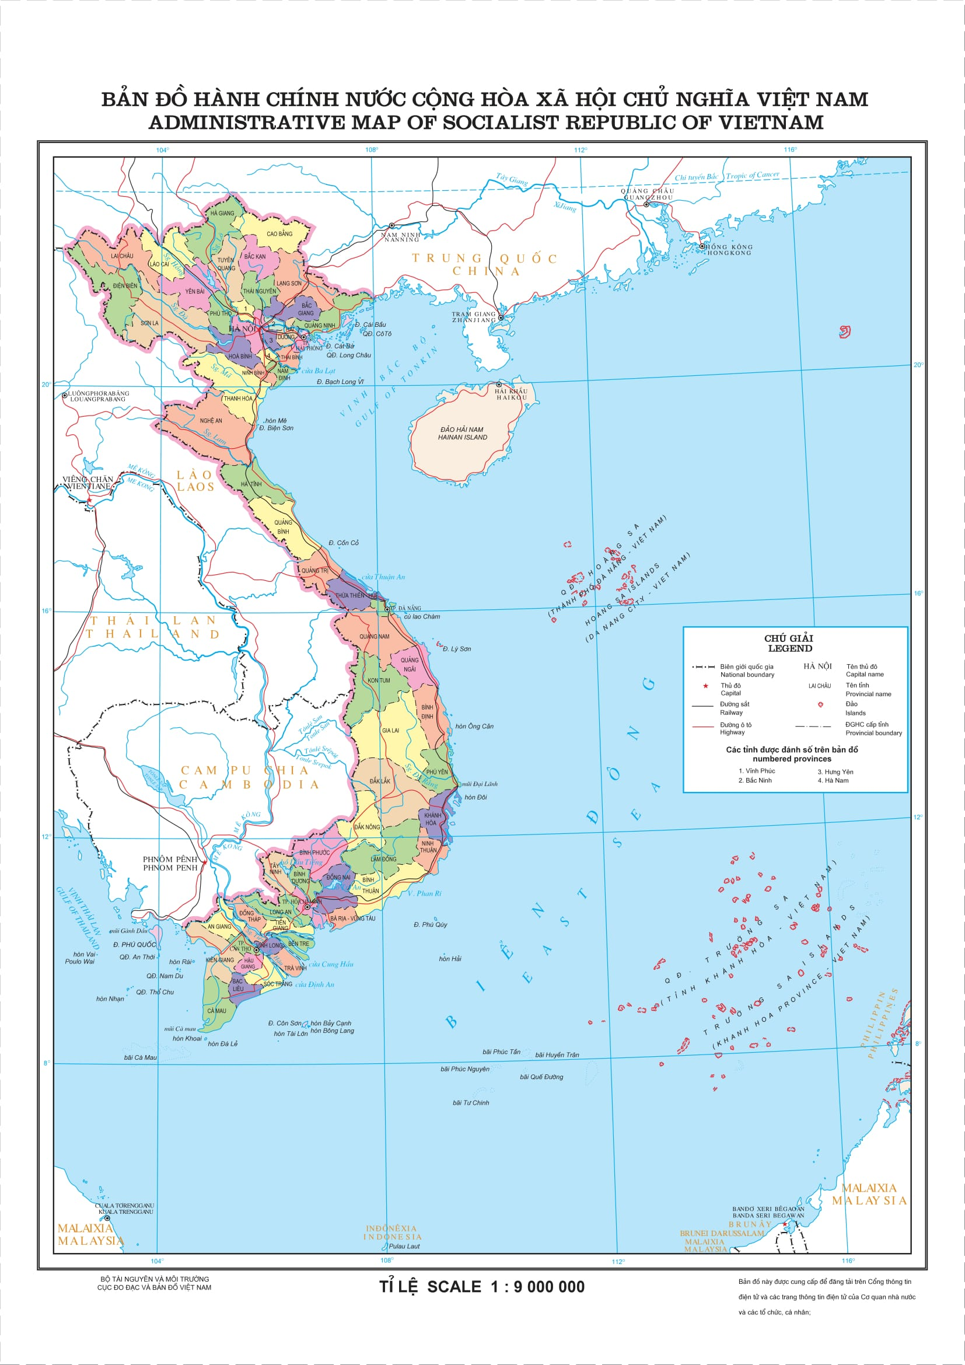
a. Đố - tìm và viết đúng tên các tỉnh, thành phố.

Slide 6
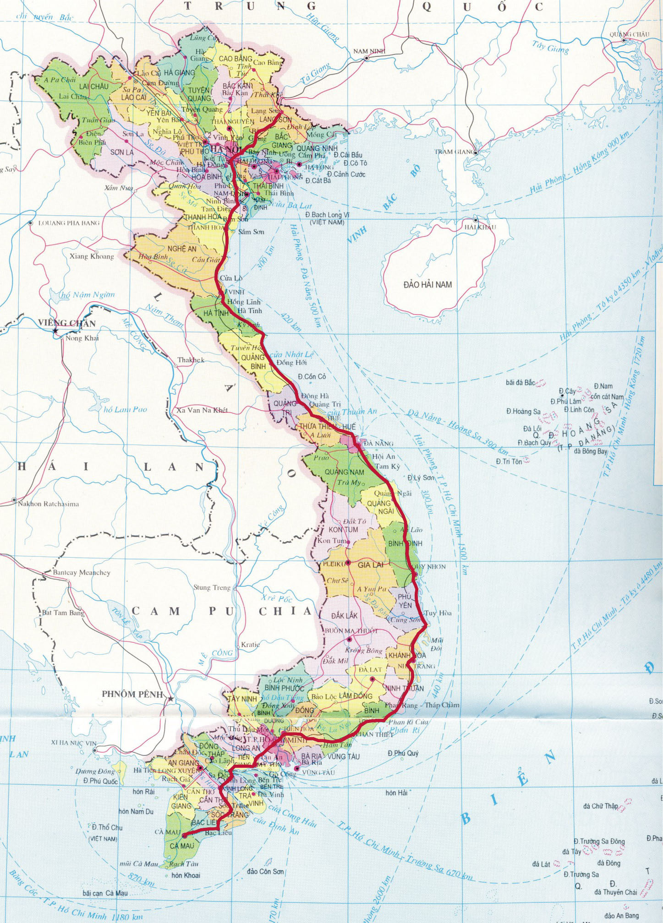


Slide 7
* Bài 2: Trò chơi du lịch trên bản đồ.
a. Đố - tìm và viết đúng tên các tỉnh, thành phố.
- Vùng Tây Bắc: Sơn La, Lai Châu, Điện Biên, Hòa Bình, Lào Cai.
- Vùng Đông Bắc: Hà Giang, Tuyên Quang, Bắc Kạn, Thái Nguyên, Cao Bằng, Lạng Sơn, Quảng Ninh, Phú Thọ, Vĩnh Phúc, Bắc Giang
- Vùng đồng bằng sông Hồng: Hải Dương, Hưng Yên, Hà Nội, Hà Nam, Ninh Bình, Thái Bình, Bắc Ninh.
- Vùng Bắc Trung Bộ: Quảng Nam, Quảng Ngãi, Bình Định, Phú Yên, Khánh Hòa, Ninh Thuận, Bình Thuận.

Slide 8
* Bài 2: Trò chơi du lịch trên bản đồ.
a. Đố - tìm và viết đúng tên các tỉnh, thành phố.
- Vùng Tây Nguyên: Đắk Nông, Đắk Lắk, Kon Tum, Gia Lai, Lâm Đồng
- Vùng Đông Nam Bộ: Đồng Nai, Bình Dương, Tây Ninh, Bình Phước, Bà Rịa – Vũng Tàu.
- Vùng Tây Nam Bộ: Long An, Đồng Tháp, An Giang, Hậu Giang, Tiền Giang, Vĩnh Long, Bến Tre, Kiên Giang, Trà Vinh, Sóc Trăng, Bạc Liêu, Cà Mau.
*Thành phố thuộc Trung ương:
Hà Nội, Hải Phòng, Đà Nẵng, Thành phố Hồ Chí Minh, Cần Thơ.

Slide 9
* Bài 2: Trò chơi du lịch trên bản đồ.
b. Viết đúng tên các địa danh mà các em quan sát được.
2

Slide 10
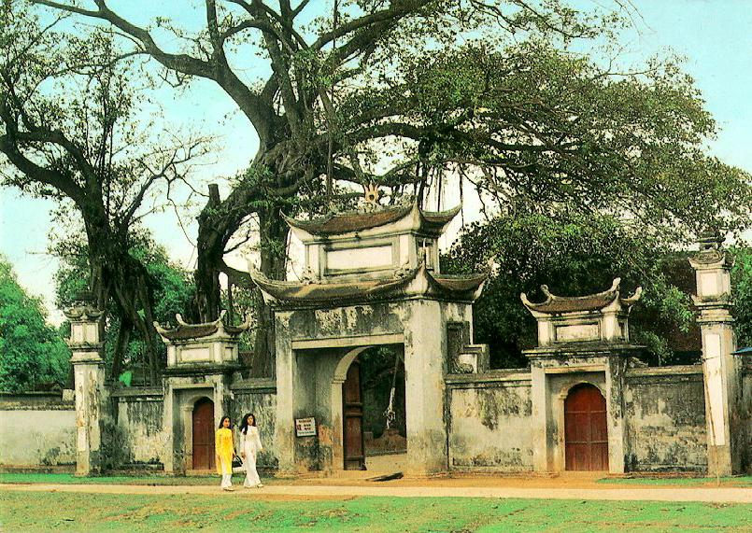
Thành nào xây chỉ một đêm
Có hình xoắn ốc thưa tên là gì ?
(thành Cổ Loa)

Slide 11
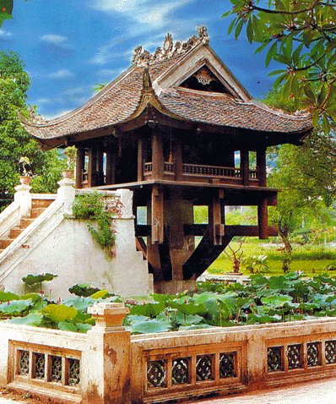
Đây là một ngôi chùa rất nổi tiếng ở Hà Nội, được xây dựng từ thời nhà Lý ?
(chùa Một Cột)

Slide 12
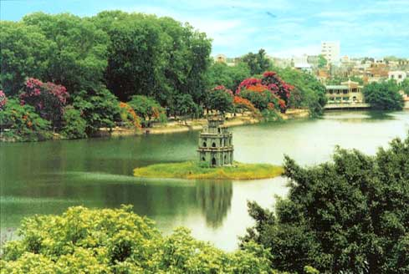
Hồ nào nức tiếng xa gần
Vua Lê trả kiếm cho thần Kim Quy ?
(hồ Hoàn Kiếm)

Slide 13
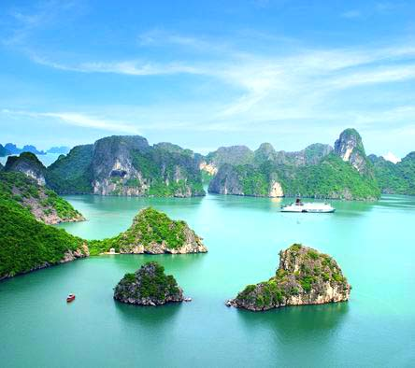
Vịnh nào phong cảnh hữu tình
Kỳ quan thế giới đã bình chọn ra ?
(vịnh Hạ Long)

Slide 14
Dặn dò
Xem lại bài.
Xem trước bài “Cách viết tên người, tên địa lí nước ngoài”.

